Slide 1
المراجعة
الحوار (التّعارف)
كيف حالك؟
ما اسمك؟
ما جنسيّتك؟
من أين أنت؟
هل أنت باكستاني

Slide 2
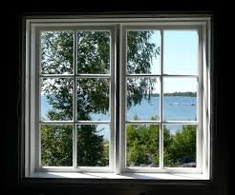
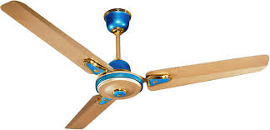
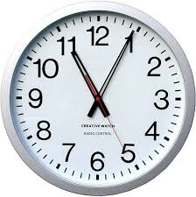
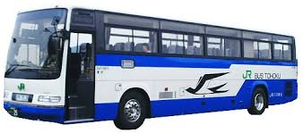
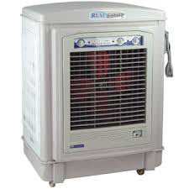
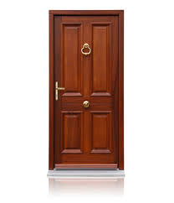
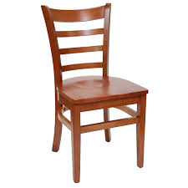
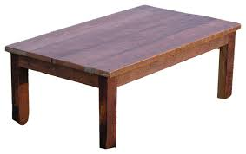
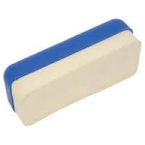
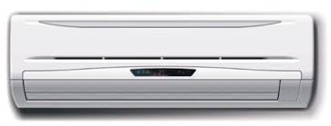
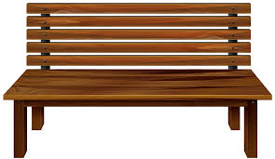
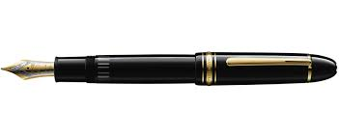
هذا/ مَا هذه

Slide 3
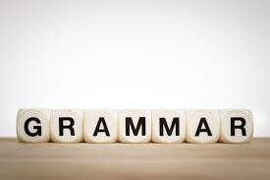
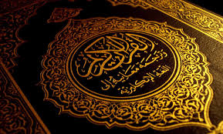
اللغة العربية ( المستوى الأساسي)
المحادثة (التّعارف)
القواعد (أنواع الكلمة)
الجزء القرآني (سورة البقرة)

Slide 5
ا لحروف ا لعربیۃ Arabic Letters
حروفِ شمسیہ
sun letters
حروفِ قمریہ
moon letters

Slide 6
The Arabic alphabet consists of 28 letters reading from right to left.
ا ب ت ث ج ح خ د ذ ر ز
zay raa dhal daal khaa haa jiim thaa taa baa alif
س ش ص ض ط ظ ع غ ف ق
Qaff faa ghayn ayn zaa taa daad saad shin siin
ک ل م ن ہ و ی
yaa waaw haa nuun miim laam kaaf

Slide 7
حروفِ شمسیہ
"ل“is omitted in pronunciation.
It must be a silent “laam”
Letter after “alif laam” has “shadd” (sound twice)
ت ث د ذ ر ز
س ش ص ض
ط ظ ل ن

Slide 8
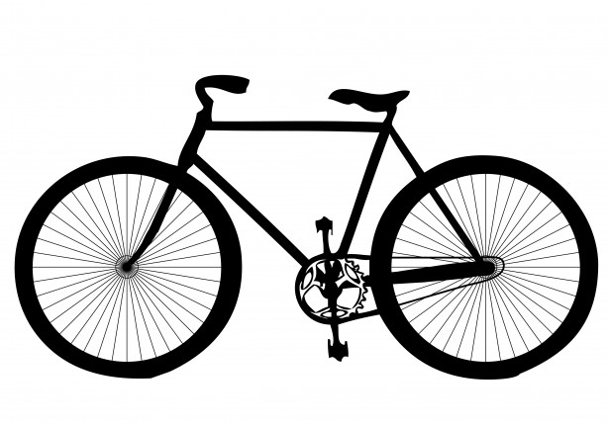
الامثال
الشمس
النار
الدراجۃ
التفاحہ

Slide 9
حروفِ قمر یہ
" ا ل" is pronounced.
ا ب ج ح خ
ع غ ف ق
ک م ہ وی

Slide 10
الامثال
القمر
البلد
القلب
الجا معۃ
الکتاب

Slide 11
Part 3: Translation

Slide 12
سورة البقرة (5-1)
الم (1)
Alif, Lam, Meem.
ذَلِكَ الْكِتَابُ لَا رَيْبَ فِيهِ هُدًى لِلْمُتَّقِينَ (2)
في+ه ، ل+المتقين
This is the Book about which there is no doubt, a guidance for those conscious of Allah -
الَّذِينَ يُؤْمِنُونَ بِالْغَيْبِ وَيُقِيمُونَ الصَّلَاةَ وَمِمَّا رَزَقْنَاهُمْ يُنْفِقُونَ (3)
ب+الغيب ، من+ما ، رزقنا+هم
Who believe in the unseen, establish prayer, and spend out of what We have provided for them,

Slide 13
وَالَّذِينَ يُؤْمِنُونَ بِمَا أُنْزِلَ إِلَيْكَ وَمَا أُنْزِلَ مِنْ قَبْلِكَ وَبِالْآخِرَةِ هُمْ يُوقِنُونَ (4)
ب+ما، إلى+ك ، قبل+ك ،ب+الآخرة
And who believe in what has been revealed to you,[O Muhammad], and what was revealed before you, and of the Hereafter they are certain [in faith].
أُولَئِكَ عَلَى هُدًى مِنْ رَبِّهِمْ وَأُولَئِكَ هُمُ الْمُفْلِحُونَ (5)
ربّ+هم
Those are upon [right] guidance from their Lord, and it is those who are the successful.

